Slide 1
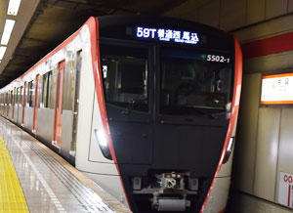
Vehicle Media 地下鉄車両メディア
中づり特別キャンペーン
中づり2・3日料金で７日間掲出可能！
全線シングル・ワイドが実質４２％ＯＦＦ！！
★全線シングル135万円⇒78万円 ★全線ワイド270万円⇒156万円
媒 体 | 中づり（単線、エアポートリンクセットはのぞく） 掲出期間２・３日の商品
内 容 | 掲出期間を ２・３日（１期）⇒７日（３期） とする。
料 金 | ２・３日料金
期 間 | 2020年４月１日（水）～2021年３月３１日（水） 掲出開始分
注意事項 | ・官庁割引はじめ、他の割引キャンペーンとの併用は不可。 ・パチンコ広告は適用不可。 ・GW、お盆、年末年始の特別期間については7日間を１期とし、特別期間を含め３期掲出可とする。

